Slide 1
离散数学
卢兴见
华东师范大学计算机学院
xjlu@cs.ecnu.edu.cn
18621501976

Slide 2
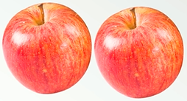
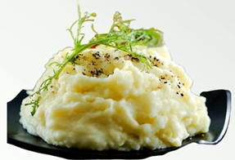
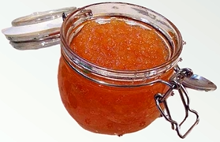

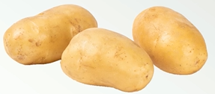


一、什么是离散数学？
数学的研究对象根据其数据类型可以分为两种：
连续对象：如长度、温度、面积等。
离散对象：如商店商品，学生所学课程等。
离散数学是研究离散对象的结构及其它们之间相互关系的科学，研究对象为有限或无穷可数个元素。
不离散
例子
离散例子

Slide 3
二、离散数学与计算机科学的关系
离散数学是计算机科学的理论基础
计算机是离散的机器，计算机的理论模型是离散的图灵机（1936）
计算机软件和硬件都属于离散结构，必然大量使用离散数学
本质上计算机只处理离散对象，通过近似和模拟等手段处理连续对象
离散数学在计算机科学中直接有用，是计算机科学的工具
后继课程（编译原理、数据结构、操作系统等）的基础；实际应用的基础工具
计算机科学和离散数学处理问题的方法、思维方式有相似之处
提供所需的思维训练，培养所需的分析问题和解决问题的能力
float x;

Slide 4
三、离散数学课程目的
1. 掌握离散数学的基本概念和基本原理
所涉及的概念、方法和理论，大量出现在“编译原理”、“数据结构”、“操作系统”、“数据库系统”、“算法分析”、“人工智能”等众多领域，为学习这些课程做了必要的知识准备。
2. 提供良好的数学训练
（1）提高逻辑思维、抽象思维能力
（2）提高严密的推理能力
（3）提高数学语言描述能力
（4）提高判断对错能力——独立工作能力
分析问题与
解决问题的能力

Slide 5
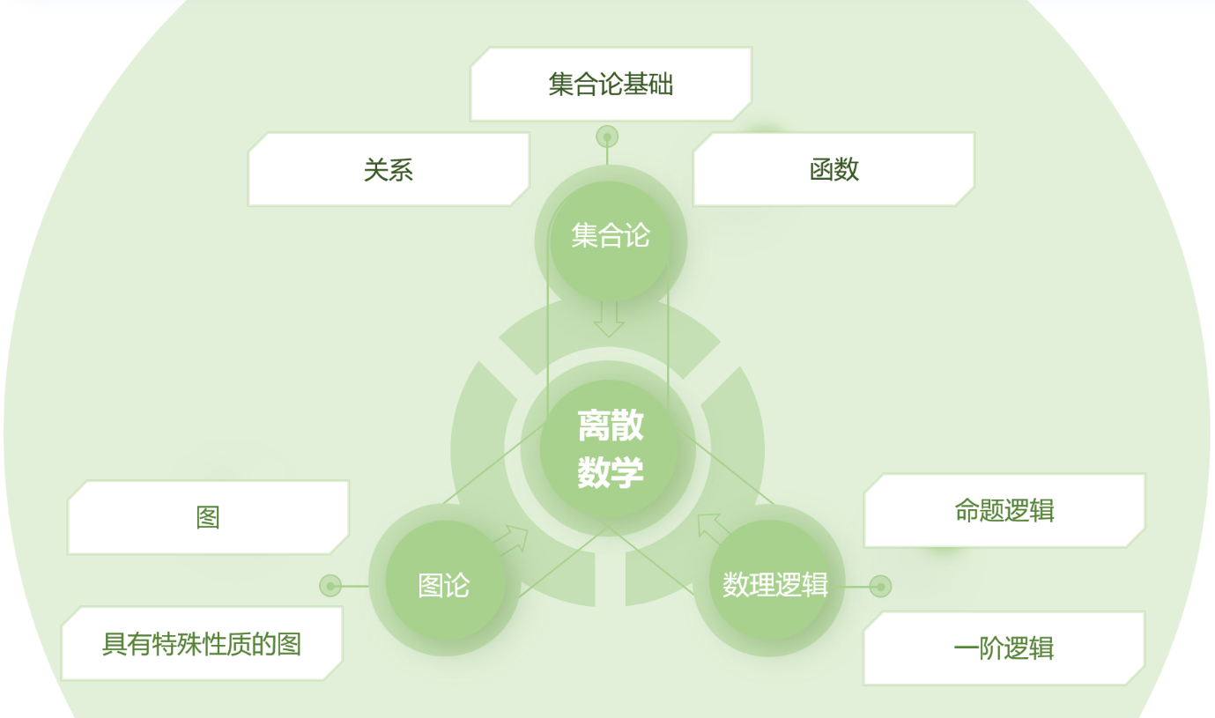
四、离散数学主要内容（本课程）
离散数学是现代数学的一个重要分支，随着计算机科学的发展而逐步建立。
离散数学数智化课程链接：离散数学 (zhihuishu.com)

Slide 6
五、如何学好离散数学？
掌握概念：
彻底理解基本概念和方法（本质、背景、实际意义），
多思考，在模棱两可的地方多下功夫，弄懂、弄透；
认真完成作业：
多做习题，灵活应用，举一反三

Slide 7
教材
《离散数学 第4版》，章炯民等，华东师范大学出版社，2021年
集合论：第1、5、6章
数理逻辑：第3、4章
图论：第7、8章
参考书
《离散数学及其应用》，Kenneth H.Rosen，机械工业出版社
《什么是数学》，Herbert Robbins，人民邮电出版社
《具体数学：计算机科学基础》，Ronald L. Graham，Donald E. Knuth，oren patashnik，人民邮电出版社

Slide 8
考核方法
期末考试，占比：60%
期中考试，占比：20%
线上自测、平时作业、考勤、课程项目等，占比：20%

Slide 9
助教
李银莹，18328381496，yinyingli0603@163.com
金博林，17630308343，1776595376@qq.com

